Slide 1
תרגול 1
מטה-דיון על הקורס "מערכות הפעלה"
מהי מערכת הפעלה?
עקרון הווירטואליזציה
מערכת ההפעלה "לינוקס"

Slide 2
מטה-דיון על הקורס "מערכות הפעלה"

Slide 3
נהלי הקורס
מפורט בסילבוס שבמודל
תרגילי בית:
5 תרגילי בית, zero indexed
הגשה בזוגות בלבד
25% תקף

Slide 4
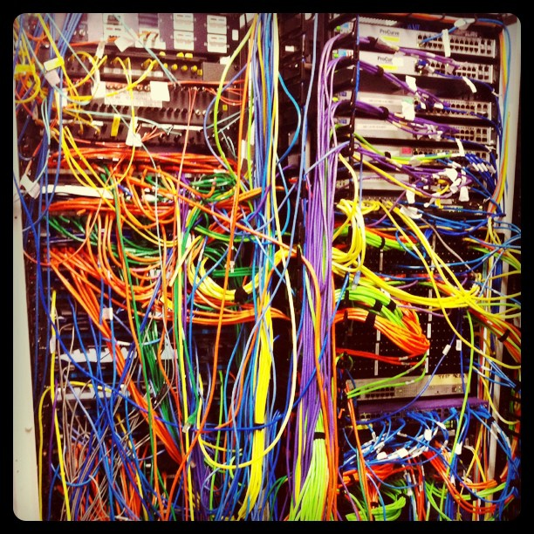
מערכות הפעלה be like...
Notes:
Taken from: https://www.flickr.com/photos/betbeder/14076789040/

Slide 5
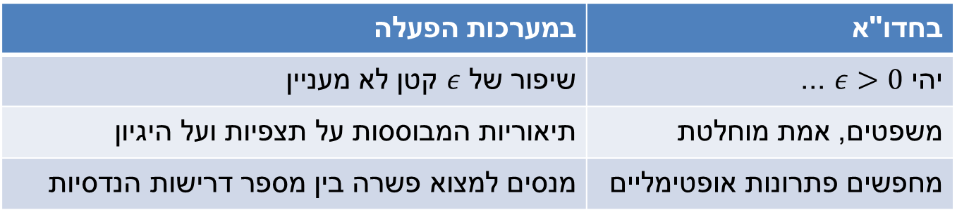
למה הקורס קשה?
המון חומר, המון קשרים בין הנושאים השונים.
אין "גבולות גזרה" מוגדרים, לא ניתן לתפוס את כל המערכת בבת-אחת.
תרגילי בית טכניים בסביבת עבודה "קשוחה".
אין debugger, עבודה בטרמינל, מכונה וירטואלית, קוד ספגטי עם goto, ...
דורש הסתגלות ל"שפה" חדשה: קורס הנדסי ולא מתמטי.
במערכות הפעלה | בחדו"א
שיפור של $ε$ קטן לא מעניין | יהי $ε>0$ ...
תיאוריות המבוססות על תצפיות ועל היגיון | משפטים, אמת מוחלטת
מנסים למצוא פשרה בין מספר דרישות הנדסיות | מחפשים פתרונות אופטימליים
Notes:
יש הרבה חומר כי גם בתרגולים לומדים חומר חדש (וגם קצת מתרגלים את החומר שכבר למדנו...).
אין גבולות גיזרה מוגדרים כי מאוד קשה לבנות מערכת הפעלה שמיישמת את העקרונות של אבסטרקציה, מודולריות, אנקפסולציה וכו'

Slide 6
למה בכל זאת כדאי?
אין ברירה – קורס חובה...
של 5 נ"ז!
כי זה מעניין!
לפחות אותנו ;)
כדי לדעת איך עובדות מערכות מחשבים.
מערכות מחשבים == המחשב הנייד שלכם, הפלאפון, וגם השרת של גוגל שעונה לשאילתות שלכם.
כדי לעבור ראיונות עבודה באינטל, מיקרוסופט, מלאנוקס, וכו'.
מצד שני, אם רוצים להיות מפתחי web, לא חייבים לדעת "מערכות הפעלה".

Slide 7
אוקיי, השתכנעתי... אז איך מצליחים בקורס?
אין חוכמות: משקיעים הרבה זמן ומאמצים.
לומדים בצורה ספירלית.
חוזרים לנושאים הקודמים בכל פעם שלומדים נושא חדש.
לא מפחדים לשאול שאלות, לענות תשובות, ולטעות.
חיוני כדי להתרגל לשפה החדשה.
לא סובלים בגלל שיעורי הבית.
נתקעתם? תשאלו חברים או אותנו.
להצליח לבד זה טוב; ללמוד מאחרים זה עוד יותר טוב.

Slide 8
מהי מערכת הפעלה?

Slide 9
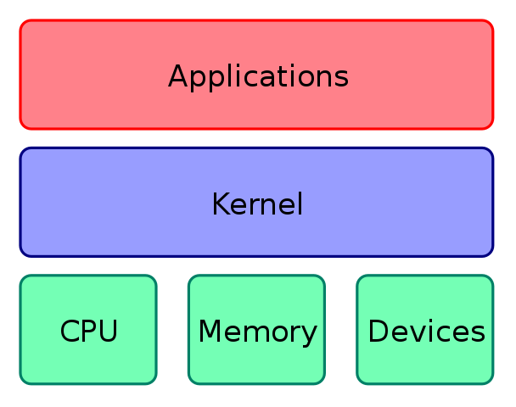
מהי מערכת הפעלה?
מערכת תוכנה אשר אחראית על ניהול החומרה עבור המשתמשים.
ליתר דיוק, זו ההגדרה של "גרעין" מערכת ההפעלה.
שלושת רכיבי החומרה המרכזיים הם: (1) המעבד, (2) הזיכרון, (3) והדיסק.
כל תרגול בקורס עוסק בניהול של אחד הרכיבים הללו.
Notes:
"גרעין" מערכת ההפעלה הוא החלק החשוב ביותר במערכת ההפעלה, והוא לא כולל למשל את הממשק הגרפי (שולחן עבודה עם אייקונים וחלונות).
בשקף מופיעה המילה התקנים (devices) של קלט/פלט, אבל בקורס נתמקד בעיקר בהתקן ספציפי, ואולי החשוב ביותר—דיסק קשיח.
Picture from: https://en.wikipedia.org/wiki/Kernel_(operating_system)

Slide 10
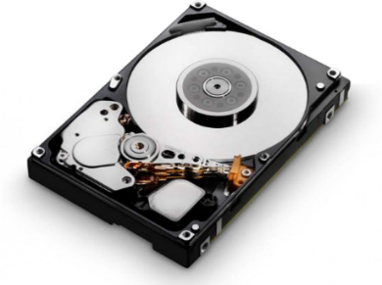
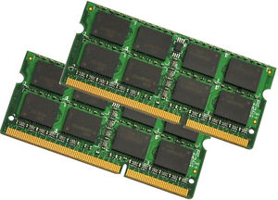
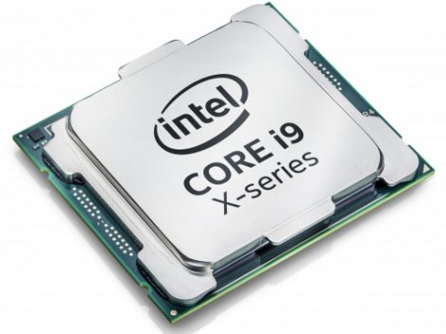
יישור קו
דיסק
זיכרון
מעבד
אמצעי אחסון איטי ועמיד (המידע נשמר גם אם מכבים את המחשב)
המעבד לא יכול לעבד מידע ישירות על הדיסק, הוא צריך קודם להעביר את המידע לזיכרון
נפח אופייני – 1TB זמן גישה טיפוסי: 1 ms
אמצעי אחסון מהיר ונדיף (המידע נמחק כאשר מכבים את המחשב)
הזיכרון נגיש לכל הליבות של אותו מחשב
נפח אופייני – 8GB זמן גישה טיפוסי: 100 ns
מקבל זרם של פקודות מכונה (אסמבלי) ומבצע אותן בצורה סדרתית
כל מעבד מורכב ממספר ליבות חישוב עצמאיות שרצות במקביל
תדר אופייני – 3GHz זמן גישה טיפוסי: 1 ns (רגיסטרים + מטמונים)
Notes:
בשקף הזה רצוי לעצור ולשאול את הסטודנטים מה הם יודעים על מעבד, זיכרון, ודיסק לפני שמציגים את הטבלה.

Slide 11
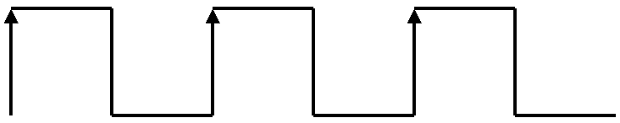
יחסי הגומלין בין רכיבי החומרה
 | CPU
registers:
rip
…
rax
rbx
rcx
…
memory
code:
add %rax,%rbx
jmp label1
mov $42,(%rcx)
data:
x = 5
y = 3
fetch
decode
execute
read / write
interrupt
control
I/O devices
disk, network
read / write

Slide 12
תפקידי מערכת ההפעלה
לחלק את משאבי החומרה בצורה יעילה והוגנת בין המשתמשים.
האתגר של מערכת ההפעלה הוא לצרוך משאבים מועטים ככל הניתן.
להציג למשתמשים אבסטרקציות וממשקים (API) כדי להקל את הפיתוח של אפליקציות.
אבסטרקציות לדוגמה: תהליך, מרחב זיכרון, קובץ, socket, ...
אוסף השירותים (== הממשק) שמערכת הפעלה מציגה נקרא קריאות מערכת.
להגן על המידע של המשתמשים מפני משתמשים ו/או תוכניות אחרות זדוניות.
לשמור על המידע של המשתמשים מפני נפילות חומרה.
Notes:
תפקידים נוספים: חיסכון באנרגיה, ...

Slide 13
עקרון הווירטואליזציה

Slide 14
הבעיה: חלוקת משאבים
ליוסי יש מעבד יחיד וזיכרון יחיד.
אבל יוסי רוצה להריץ הרבה אפליקציות בו-זמנית.
לגלוש באינטרנט, לשמוע מוזיקה, ולעבוד על שיעורי הבית במערכות הפעלה.
הפתרון: וירטואליזציה של משאבים פיזיים.
מערכת ההפעלה מציגה למשתמש גרסאות וירטואליות של המעבד והזיכרון.
משאבים וירטואליים מספקים אבסטרקציה שמתעלמת מפרטי המימוש של החומרה הספציפית, ולכן הם פשוטים יותר לשימוש.
משאבים וירטואליים גם מספקים הגנה כי הם מסתירים את המשאב הפיזי, וכך אף משתמש או אפליקציה לא יכולים להשתלט עליו.
אבל וירטואליזציה – כמו כל אבסטרקציה – גם מוסיפה תקורה (overhead) שפוגעת בביצועים.
Notes:
הבעיה של חלוקת המעבד תקפה גם אם יש כמה ליבות עיבוד (למשל 4), כי מספר התהליכים במערכת יכול להיות גבוה יותר (למשל 40).

Slide 15
וירטואליזציה של המעבד
אפליקציה רצה של יוסי תיקרא תהליך.
מערכת ההפעלה מעניקה לכל תהליך את האשליה שיש לו מעבד וירטואלי נפרד משלו.
בצורה זו מערכת ההפעלה מקלה על התהליך וגם מגנה עליו.
למשל, המעבד הווירטואלי מכיל את כל הרגיסטרים של המעבד הפיזי.
התהליך לא צריך "לחשוב" באילו רגיסטרים מותר לו להשתמש כי המעבד הווירטואלי כולו שלו!
כמו כן, תהליכים אחרים לא יכולים לקרוא/לכתוב לרגיסטרים של התהליך.
one physical CPU
many (infinite) virtual CPUs

Slide 16
איך מממשים וירטואליזציה של המעבד?
מערכת ההפעלה מחלקת את הזמן של המעבד הפיזי בין התהליכים השונים (time sharing).
הגרעין מחליף במהירות בין התהליכים: מריץ תהליך אחד לפרק זמן קצר (מילי-שניות) ואז משהה את ביצועו ועובר להריץ תהליך אחר, וכן הלאה.
המשתמש מקבל אשליה של בו-זמניות ואינטראקטיביות.
פרטים נוספים בתרגול בנושא החלפת הקשר.
 | … | 20 ms | 15 ms | 12 ms | 10 ms | 20 ms
time
 | … | P1 | P2 | P3 | P2 | P1
Notes:
בפועל, מערכת ההפעלה מפעילה את הטכניקה המתוארת לעיל על כל ליבה של המעבד.

Slide 17
וירטואליזציה של הזיכרון
מערכת ההפעלה מעניקה לכל תהליך את האשליה שיש לו מרחב זיכרון נפרד משלו.
בצורה זו מערכת ההפעלה מקלה על התהליך וגם מגנה עליו.
התהליך לא צריך "לחשוב" באיזה זיכרון מותר לו להשתמש כי הזיכרון הווירטואלי כולו שלו!
כמו כן, תהליכים אחרים לא יכולים לקרוא/לכתוב לזיכרון של התהליך.
one physical address space
many virtual address spaces

Slide 18

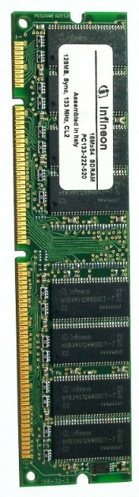

איך מממשים וירטואליזציה של הזיכרון?
מערכת ההפעלה והמעבד מתרגמים את הכתובות הווירטואליות לכתובות פיזיות.
פרטים נוספים בתרגול בנושא זיכרון וירטואלי.
virtual address
physical address
memory
virtual memory space #1
virtual memory space #2

Slide 19
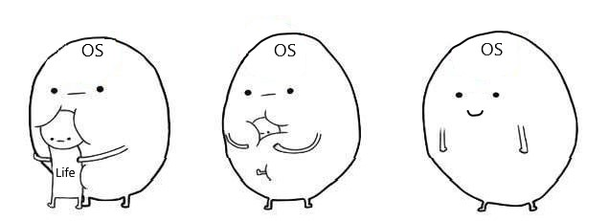
הפסקה

Slide 20
אתגרים במימוש עיקרון הווירטואליזציה
ניסיון ראשון: הרצה ישירה (direct execution).
נניח שיוסי לחץ על כפתור ההפעלה והדליק את המחשב.
מערכת ההפעלה היא הראשונה שרצה.
נטענת לזיכרון, מזהה את רכיבי החומרה, מאתחלת את מבני הנתונים שלה, ...
לאחר שלב האתחול, מערכת ההפעלה מעבירה את השליטה על המעבד הפיזי לתהליך P1 כדי שירוץ ישירות על המעבד.
OS boots
time
P1 runs
Notes:
למה מערכת ההפעלה מעבירה את המעבד לתהליך?
הרצה ישירה על המעבד היא חיונית כדי להשיג ביצועים גבוהים לעומת אופציות אחרות,
לדוגמה אמולציה של המעבד, שבה מערכת ההפעלה מתרגמת את הקוד של התהליך בזמן ריצה ובודקת כל פקודת מכונה שהתהליך מבקש לבצע.

Slide 21
אבל מה אם...
בעיה 1#: תהליך P1 ינסה לגשת לקבצים שאסור לו לגשת אליהם (למשל, קבצים של משתמש אחר במערכת)?
בעיה 2#: תהליך P1 יריץ לולאה אינסופית וכך ימשיך להחזיק במעבד לנצח?
איך מערכת ההפעלה תוכל להחזיר לעצמה את השליטה על המעבד?
למשל, כדי לעצור את תהליך P1 ולהריץ במקומו תהליך אחר P2.
בעיה 3#: תהליך P1 יבצע פעולה איטית מאוד (כמו קריאה/כתיבה מהדיסק) שלא רצה על המעבד?
הפתרונות לבעיות הללו מבוססים על מנגנוני חומרה שנלמד כעת.
Notes:
This topic is summarized in Chapter 6 in OSTEP (“Mechanism: Limited Direct Execution”).

Slide 22
פתרון לבעיה 1#: רמות הרשאה
המעבד יגדיר שתי רמות הרשאה:
user mode – רמת הרשאות נמוכה לשימוש תכניות רגילות (קוד משתמש).
kernel mode – רמת הרשאות גבוהה לשימוש מערכת ההפעלה.
בכל רגע נתון, המעבד יהיה ברמת הרשאה אחת ויחידה.
רמת ההרשאות הנוכחית (CPL = current privilege level) נשמרת ברגיסטר כלשהו של המעבד.
CPU
 | CPL
0 <==> kernel mode
3 <==> user mode
Notes:
שימו לב: מספיק ביט אחד כדי לשמור את רמת ההרשאות הנוכחית, אבל במעבדי אינטל 64-ביט מוקצים שני ביטים.

Slide 23
פקודות מיוחסות (privileged instructions)
CPU
המעבד יחלק את פקודות המכונה לשתי קבוצות:
פקודות מיוחסות (privileged).
פקודות לא מיוחסות (non-privileged).
פקודות מכונה שניגשות לדיסק, למשל, יהיו מיוחסות.
fetch
decode
execute
המעבד יבדוק בשלב זה (לפני ביצוע הפקודה) האם היא מיוחסת.
אם הפקודה מיוחסת, אבל המעבד במצב משתמש – תיווצר חריגה.
החריגה תעביר את השליטה לגרעין, והוא יהרוג את התהליך.
Notes:
יש לזכור כי בשלב זה לא כל הסטודנטים למדו מהי חריגה ומה המשמעות שלה.
לכן כדאי להסביר בקצרה שחריגה היא שגיאה שנגרמה ע"י קוד המשתמש, כמו למשל חלוקה באפס או גישה לכתובת NULL.
לא כל חריגה גורמת לסיום התהליך שיצר אותה – יש חריגות שמסתיימות בשליחת סיגנל לתהליך, והתהליך יכול להתעלם מהסיגנל.
אבל בשלב זה של הקורס (לפני שלמדנו על סיגנלים), נרשה לעצמנו להיות פחות מדויקים ;)

Slide 24
איך משנים את רמת ההרשאה?
במילים פשוטות: איך משתמש ייגש לדיסק כדי לקרוא קובץ?
ניסיון ראשון: המשתמש יעלה את רמת ההרשאה, ואז יקרא לפונקציה של מערכת ההפעלה שתיגש לדיסק.
הצעה טובה יותר: המשתמש יקרא לפקודת מכונה מיוחדת אשר תבצע שתי פעולות בעת ובעונה אחת:
תעלה את רמת ההרשאה.
תעבור לבצע פונקציה של מערכת ההפעלה.
הפקודה המיוחדת הזו מכונה קריאת מערכת, או באנגלית System Call (syscall בקיצור).
מה הבעיה בהצעה הזו?
Notes:
תשובה: אנחנו כמובן לא יכולים ולא רוצים לסמוך על המשתמש שיעביר את השליטה למערכת ההפעלה אחרי שהעלה את ההרשאות.
קריאה ל-system call שונה מקריאה לפונקציה "רגילה.

Slide 25
מצב המערכת לפני פקודת syscall
 | CPU
registers:
rip
…
rax
rbx
rcx
…
CPL=3
memory
user code:
add %rax,%rbx
jmp label1
mov $42,(%rcx)
kernel code:
inq $0x64,%rax
testq $0x2,%rax
jnz label2
fetch
decode
execute

Slide 26
מצב המערכת אחרי פקודת syscall
 | CPU
registers:
rip
…
rax
rbx
rcx
…
CPL=0
memory
user code:
add %rax,%rbx
jmp label1
mov $42,(%rcx)
kernel code:
inq $0x64,%rax
testq $0x2,%rax
jnz label2
fetch
decode
execute

Slide 27
קריאות מערכת
קריאות מערכת מאפשרות העברה בטוחה ומבוקרת של השליטה על המעבד מפני שהן שער הכניסה היחיד של תוכניות משתמש לפקודות מיוחסות.
קריאות מערכת מגדירות למעשה את הממשק של מערכת ההפעלה לתוכניות משתמש.
תהליך משתמש קורא לקריאות מערכת כדי לבקש ממערכת ההפעלה שירות כלשהו כמו: לגשת להתקני קלט/פלט, ליצור תהליכים חדשים, לבקש עוד זיכרון ועוד.

Slide 28
תרחיש לדוגמה
kernel mode
user mode
OS boots
OS handles the request
OS handles the request
P1 runs and asks for memory
P1 runs again and asks to read from a file
system call
system call
time

Slide 29
תזכורת: בעיה 2#
מערכת ההפעלה היא הראשונה שרצה לאחר הדלקת המחשב.
בשלב מסוים, מערכת ההפעלה מעבירה את השליטה על המעבד הפיזי לתהליך P1 כדי שירוץ.
אם P1 יקרא לקריאת מערכת, אז מערכת ההפעלה תרוץ – כלומר תקבל לידיה את השליטה על המעבד שוב.
אבל אם P1 יריץ לולאה אינסופית (בטעות או בזדון)?
הוא ימשיך להחזיק במעבד לנצח ולא ייתן לאף תהליך אחר לרוץ...
OS boots
time
P1 runs
while (1);
and runs…
and runs…
Notes:
הפתרון היחיד לבעיה לעיל הוא לכבות את המחשב ולהדליק מחדש – פתרון גרוע מאוד, כמובן.

Slide 30
פתרון לבעיה 2#: פסיקות שעון
לינוקס מפקיעה (preempt) את המעבד מתהליך אחד לטובת תהליך אחר, בעזרת התקן חומרה מיוחד – השעון (timer).
מערכת ההפעלה מבקשת מהשעון לשלוח פסיקה במרווחי זמן קבועים כדי להעביר את השליטה למערכת ההפעלה.
כל הפסיקות, בפרט פסיקת שעון, מטופלות ב-kernel mode.
במהלך הטיפול בפסיקה, מערכת ההפעלה יכולה להחליט שהיא מחליפה את התהליך הנוכחי שרץ כרגע על המעבד.
הפעולה הזו נקראת "החלפת הקשר" – נחזור אליה בהמשך הקורס.
שימו לב: השעון הוא רכיב חיצוני למעבד ואינו קשור לתדר השעון הפנימי של המעבד.
(זו טעות נפוצה של סטודנטים.)

Slide 31
הטיפול בפסיקות חומרה
המעבד בודק אם יש פסיקות ממתינות לאחר סיום של כל פקודת מכונה. אם יש פסיקה, המעבד מפסיק לבצע את הקוד הנוכחי ועובר לבצע את שגרת הטיפול בפסיקה (interrupt handler) במצב גרעין.
CPU
לאחר סיום הטיפול בפסיקה, המעבד יחזור לבצע את הקוד הקודם.
כדי לדעת לחזור, המעבד ומערכת ההפעלה צריכים לשמור את המצב של המעבד ברגע קבלת הפסיקה.
שימו לב: פסיקה אינה קוטעת ביצוע של פקודת מכונה.
פסיקות מטופלות "בין" פקודות מכונה.
fetch
decode
execute
Notes:
בין אם הוא במצב משתמש או מצב גרעין

Slide 32
תרחיש לדוגמה
kernel mode
user mode
OS boots
OS handles the interrupt and checks how long P1 ran
OS handles the interrupt and decides P1 ran for too long ➔ OS schedules another process
P1 runs
P1 runs
P2 runs
timer interrupt
timer interrupt
time

Slide 33
פסיקות יכולות להגיע גם במצב גרעין !
kernel mode
user mode
OS boots
OS handles the request
OS handles the interrupt and checks how long P1 ran
/*OS returns from interrupt*/
OS continues the handler
P1 runs and asks for memory
P1 runs again
system call
timer interrupt
time
Notes:
שאלה לסטודנטים: ראינו שפסיקה יכולה לקטוע קריאת מערכת. האם קריאת מערכת יכולה לקטוע פסיקה?
תשובה: לא, קריאת מערכת לעולם לא תגיע בזמן טיפול בפסיקה.
קריאת מערכת היא בקשת שירות של המשתמש ממערכת ההפעלה.
אבל פסיקות מטופלות במצב גרעין ולכן הן לא צריכות לבקש (וגם לא מבקשות) שירותים ממערכת ההפעלה.

Slide 34
תזכורת: בעיה 3#
תהליך יכול לבקש ממערכת ההפעלה שירותי I/O, לדוגמה: קריאה/כתיבה מהדיסק או מכרטיס הרשת.
גישה להתקני I/O היא איטית מאוד: סדר גודל של מספר מילישניות == מיליוני פקודות מעבד.
בזמן ההמתנה להתקני I/O התהליך לא רץ והמעבד חסר פעילות.
איך נוכל לנצל טוב יותר את המשאבים של המערכת?
 |  |  | asks to read a file | P1
 |  | issues I/O to disk |  | OS
.…… slow operation .…… |  |  |  | disk
time
Notes:
נרצה שגם המעבד וגם הדיסק יהיו עסוקים בו-זמנית כדי לקבל נצילות גבוהה של המערכת.

Slide 35
פתרון לבעיה 3#: מצבי המתנה
מערכת ההפעלה תסווג את התהליכים במערכת לשלושה מצבים אפשריים (בפועל יש יותר, אלו המצבים העיקריים):
descheduled
running
ready
scheduled
issued I/O
I/O done
waiting
Notes:
The “Waiting” state is sometimes called “Blocked” because the process cannot progress in this state.

Slide 36
תרחיש לדוגמה
kernel mode
user mode
P1 runs and asks to read a file
P2 runs
OS boots
OS handles the request, puts P1 in a “waiting” state, and schedules another process
OS handles the interrupt and puts P1 in a “ready” state
system call
disk interrupt
time

Slide 37
לסיכום
בעיות 1# , 2# הן בעיות אבטחה (security).
בעיה 3# היא בעיית יעילות (efficiency).
מערכת ההפעלה שואפת להשיג גם יעילות וגם אבטחה, ולכן היא פותרת את שלושת הבעיות הללו באמצעות מנגנון: הרצה ישירה מוגבלת (limited direct execution)
אבל כדי לשמור על אבטחה, התהליכים לא יכולים להריץ כל פקודה.
כדי לקבל ביצועים גבוהים, התהליכים רצים ישירות על המעבד הפיזי.

Slide 38
מערכת ההפעלה "לינוקס"

Slide 39
קצת היסטוריה...
1983
ריצ'רד סטולמן מכריז על מיזם GNU במטרה לפתח מערכת הפעלה חופשית תואמת יוניקס (וגם ספריות וכלים נוספים).
1990
מיזם גנו מתחיל לפתח את גרעין מערכת ההפעלה, אך הפיתוח מתגלה כמסובך ומתקדם באטיות רבה.
1991
לינוס טורבאלדס מתחיל לפתח את גרעין לינוקס במהלך לימודיו באוניברסיטת הלסינקי.
1973
דניס ריצ'י וקן תומפסון ממעבדות Bell מפתחים מערכת הפעלה קניינית בשם יוניקס (UNIX).
1992
טורבאלדס משנה את רשיון לינוקס ל-GPL וכך לינוקס הופכת לגרעין מערכת ההפעלה של מיזם GNU.
Notes:
שאלה: מה עוד המציא דניס ריצ'י?
תשובה: שפת C. השפה הזו איפשרה ליוניקס (שנכתבה בשפת C) לעבור בקלות בין ארכיטקטורות מעבדים שונות, בניגוד למערכות הפעלה קודמות שנכתבו בשפת אסמבלי.

Slide 40
בקורס נלמד ונשתמש בלינוקס
הסיבה המרכזית לכך: לינוקס היא תוכנה חופשית וקוד פתוח.
קוד המקור של גרעין לינוקס זמין לשימוש, לשינוי ולהפצה בחינם לכל אחד.
היום השם "לינוקס" מתייחס למשפחה של מערכות הפעלה המבוססות על גרעין לינוקס ורכיבי התוכנה של מיזם GNU.
הספציפית בה נשתמש בקורס היא Red Hat.
גרסת הגרעין היא 2.4.18-14.
כל הקוד כמובן חופשי לכולם באינטרנט.
בתרגיל בית 0 תתקינו את מערכת ההפעלה על המחשב האישי שלכם באמצעות מכונה וירטואלית (virtual machine).

